Slide 1




Arquiteturas de Deep Learning
Uma exploração de modelos para processamento de sequências, desde POS Tagging até operações aritméticas.
Task 1: POS Tagging
Task 2: GPT Adder
Comparação entre LSTM, DistilBERT no dataset UD English EWT.
Treino de um minGPT para aprender a somar números de 0 a 99.
Task 3: RNN Adder
Resolução do mesmo problema aritmético utilizando uma arquitetura LSTM.
Notes:
Bom dia, vamos dar início à apresentação do trabalho feito sobre o treino das arquiteturas Deep Learning propostas no enunciado.
Como o trabalho é semelhante para todos, não me vou estender em introduções.
Para a primeira tarefa, desenvolvemos um modelo Long Short TERM Memory e outro Transformer based Encoder, para posterior de comparação de performance. Para a segunda tarefa, treinamos um modelo para previsão de padrões matemáticos, sem ensinar regras euclidianas. Codificando cada conjunto de simbolos e prevendo o simbolo a seguir.
Na última tarefa o objetivo era solucionar o mesmo problema, mas com uma rede neuronal convolucional. A apresentação incide sobre os processos de treino de cada modelo, dificuldades sentidas e soluções encontradas.

Slide 2

Parte1 - LSTM POS Tagging (Task 1.1)
Objetivo: Comparação entre um modelo LSTM e um modelo baseado em Transformer Based Encoder.
O treino utilizou embeddings de 100d, 200d 300d, otimizador Adam e PyTorch.
Freezed Glove Embedding Layer
Função de erro Cross Entropy
Otimizador Adam
Word-level tagging (1 word - 1 token - 1 tag)
Melhor Configuração
LSTM 100d atingiu o melhor equilíbrio com 92.99% de acurácia, sendo mais eficiente que modelos maiores.
Notes:
Com intuito de treinar o LSTM e o Encoder Based modelo, projetou-se um treino com as ferramentas do TensorFlow. O que se revelou inviável, devido à quantidade de erros e consequentes alterações nas funções base para sucesso dos treinos. Concordou-se então em continuar o trabalho exclusivamente com as ferramentas do PyTorch e os uteis disponibilizados pelos professores.
Para o treino do modelo LSTM, foi utilizada Cross-Entropy como função de erro e ADAM optimizer. O treino foi feito com Embeddings de 3 dimensões diferentes por motivos experimentais, o que também se revelou desnecessário, uma vez que o dataset não perdia informação para dimensões mais pequenas. Os 3 modelos apresentaram resultados semelhantes, tendo sido o de menor dimensão de embeddings, o mais rápido durante o treino.

Slide 3
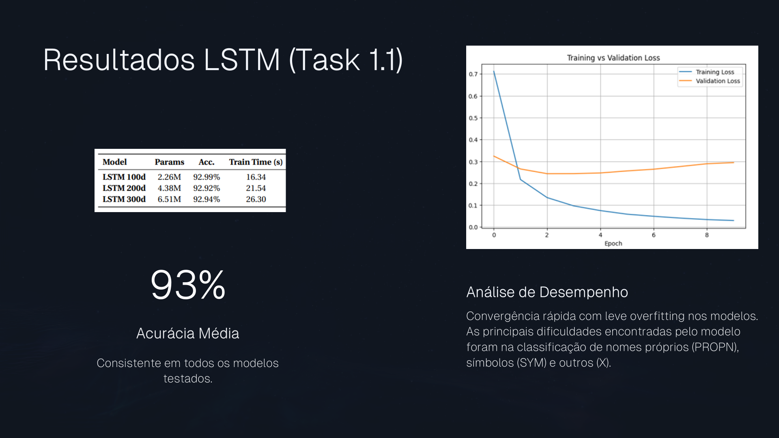
Notes:
Todas as arquiteturas performaram de forma semelhante, com uma variação de ~0.04% de accuracy. Como esperado, a arquitetura com menor dimensão foi a treinada mais rápido, no entanto esta começou a apresentar um overfitting mais cedo do que as arquiteturas de maior dimensão.

Slide 4
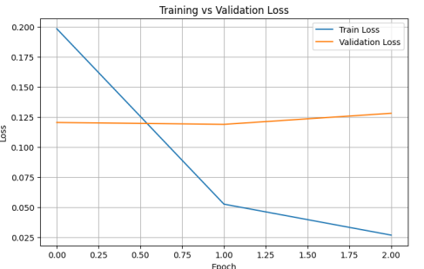
Parte1 -Transformer-Based Encoder Model (Task 1.2)
Fine-Tune DistilBERT encoder for token classification
Pretrained DistilBERT For Token Classification
Função de erro Cross Entropy
sub-word level tagging (1word - 1+token - 1tag p.e. tag, #ing)
Otimizador AdamW
Convergência rápida
Early Stop ativado na terceira época
Notes:
Para o treino do modelo Encoder Baseado em Transformador foi selecionado o DistilBERT como modelo base para fine-tuning.
Foi treinado com AdamW como otimizador de convergência e CrossEntropy como função de erro. O vocabulário já funciona a nuvel subword para este modelo. O seu treino é mais demorado, mas teve uma convergência relativamente rápida, com eraly-stop ativado na terceira geração.

Slide 5

Resultados DistilBERT (Task 1.2)
A utilização do DistilBERT como encoder para fine-tuning demonstrou superioridade em performance, apesar do custo computacional.
96.7%
530s
Acurácia Final
Tempo de Treino
O melhor desempenho geral entre os modelos testados.
Processo mais lento, com early stopping após 3 épocas.
Notes:
Apesar de treino ter sido bem mais demorado que os LSTM’s, Atingiu uma boa performance com 96.7% pontos de acurácia para o set de teste.

Slide 6

Comparativo: LLM vs Modelos Tradicionais
A avaliação zero-shot do LLM revelou inconsistências quando comparada aos modelos treinados especificamente.
96.2%
92.5%
DistilBERT
LSTM
O modelo mais robusto e preciso.
Desempenho Bom [ 95% - 97% ]
Desempenho razoável [ 92% - 95% ]
Confusões Comuns do LLM: Dificuldade em distinguir NOUN de PROPN e DET de ADJ.
Notes:
Nesta tarefa o objetivo era usar uma LLM ChatGPT por exemplo, para classificar uma frase qualquer dada a lista de tags e posteriormente avaliar a sua performance para comparar com os modelos treinados. Esta tarefa foi mal interpretada, e acabei por gerar um set de teste completamente novo, comparando apenas a performance do LSTM com o DestilBERT.
Dito isto, ficamos sem saber a performance do GPT, mas ficamos com uma noção da performance dos modelos para um set completamente novo.

Slide 7




Task 2: GPT Adder (minGPT)
O desafio: treinar um modelo GPT pequeno para realizar adições
de dois números (0–99) através de previsão autoregressiva de tokens.
Preprocessing
Vocabulário restrito a caracteres numéricos e símbolos: "0–9", "+", "=", ".", "#".
Estrutura
Input
Método
3 camadas com 3 cabeças de atenção e embedding size de 48.
Preprocessing baseado em caracteres: dígitos 0–9 e símbolos (+, =, ., #).
Aprendizagem baseada em "next-token prediction".

Slide 8


Resultados do minGPT
Análise de Erros
Exemplos de alucinações do modelo:
98.3%
1 + 1 = 3
99 + 1 = 900
8 + 9 = 179
Acurácia de Validação
Após 5000 iterações de treino.
O modelo demonstra ter aprendido as regras da adição, mas ainda apresenta inconsistências ocasionais.

Slide 9

Detalhes da Arquitetura GPT
Componentes técnicos essenciais implementados para estabilidade e eficiência do modelo.
Estabilidade
Otimização
Embeddings
Uso de Pre-norm e escalonamento da atenção por √d para evitar explosão de gradientes.
Implementação de GELU aproximado e expansão da dimensão interna do MLP em 4×.
Positional embeddings somados aos token embeddings e amostragem com Top-k filtering.

Slide 10


Task 3: RNN Adder
Abordagem alternativa utilizando Redes Neuronais Recorrentes para o problema aritmético.
Embedding
Representação vetorial dos dígitos e símbolos de entrada.
LSTM
Processamento sequencial com memória de longo prazo.
Linear Decoder
Camada final para previsão do resultado.
Configuração de Treino: Dataset de 10.000 exemplos, treinado por 150 épocas com teacher forcing. Loss de validação estabilizou em ~0.87.

Slide 11

Resultados do RNN Adder
97.2%
Distribuição de Erros
Curiosamente, os erros foram mais elevados em resultados de 1 dígito devido à baixa representação no dataset. Em contrapartida, os erros em resultados de 2 e 3 dígitos foram muito baixos (<5%).
Precisão Global
O modelo aprendeu o padrão algorítmico com sucesso.
98.5%
Precisão por Token
Alta precisão na geração individual de dígitos.

Slide 12



Conclusões Gerais
Superioridade dos Transformers
Capacidade Algorítmica
Transformers superam RNNs em tarefas linguísticas complexas e generalização.
Tanto GPT quanto RNN conseguem aprender adição, embora com limitações distintas.
Evolução Tecnológica
O projeto ilustra a clara transição de arquiteturas recorrentes para mecanismos de atenção.

